Slide 1
PAST SIMPLE
Czasowniki regularne i nieregularne

Slide 2
W języku angielskim mamy dwa rodzaje czasowników. Regularne i nieregularne. Niestety, po ,,wyglądzie’’ nie możemy określić, czy dany czasownik jest regularny, czy nie.
Angielskie czasowniki nieregularne znajdziemy w tak zwanej ,,liście czasowników nieregularnych’’.

Slide 3
Czas przeszły czasowników regularnych
Tworzymy go przez dodanie końcówki ,,ed’’.
Np.:
play –played
walk -walked

Slide 4
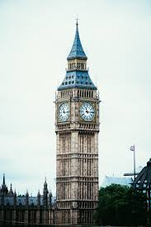
Jeśli czasownik kończy się na …
Jeśli czasownik kończy się na ,,y’’, a przed ,,y’’ jest spółgłoska, to ,,y’’ zamieniamy na ,,i’’, następnie dodajemy ,,ed’’.
Np.:
try –tried
cry -cried

Slide 5
Jeśli czasownik kończy się na …
Jeśli czasownik jest krótki i zakończony na spółgłoskę, przed którą stoi samogłoska, to podwajamy ostatnią spółgłoskę.
Np.:
plan-planned
stop-stopped
Jeśli czasownik kończy się na ,,e’’, wystarczy dodać samo ,,d’’.
Np.:
arrive –arrived

Slide 6
Przykłady
He played football yesterday.
Did he play football yesterday?
He didn’t play football yesterday.
W pytaniach i przeczeniach nie ma końcówki ,,ed’’.

Slide 7
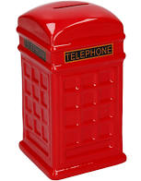
Żeby utworzyć czas przeszły czasowników nieregularnych…
Należy użyć drugiej formy czasownika (past).
Np.:
Go –went
Have –had
Eat –ate
Give –gave
See -saw

Slide 8
Przykłady
I ate spaghetti last weekend.
Did you eat spaghetti last weekend?
I didn’t eat spaghetti last weekend.
(W pytaniu i przeczeniu czasownik wraca do pierwszej formy-podstawowej).

Slide 9
Pytania i przeczenia
Jak widać, pytania tworzymy za pomocą słowa ,,did’’, a przeczenia za pomocą ,,didn’t’’.
Wyjątek stanowi czasownik „być”, który posiada swoją odmianę.
Np.:
He was at school yesterday.
Was he at school yesterday?
He wasn’t at school yesterday.

Slide 10
Okoliczniki czasu
Yesterday –wczoraj
Last… -zeszłego, ostatniego…
…ago -…temu
Np.:
last week-w zeszłym tygodniu
3 months ago-3 miesiące temu

Slide 11
THE END

